Slide 1





PROTECCIONES ELECTRICAS DE GENERADOR
Rubén Sánchez Méndez
Víctor Octavio Sandoval Mora
Andrés Epazote Montiel
Juan Alberto López Gonzales

Slide 2
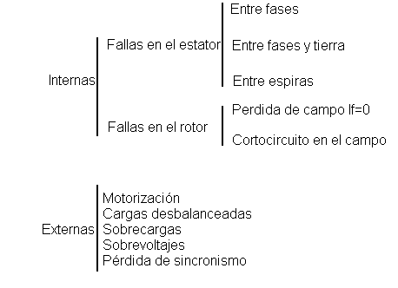
1. INTRODUCCIÓN
El generador es el elemento más costoso del sistema considerado tanto el costo de adquisición, cómo el costo que acarrea cualquier salida de trabajo, por ello, en general, se tiene que proteger más ampliamente que cualquier otro aparato.
Las condiciones anormales que los afectan se indican en el siguiente diagrama:

Slide 3
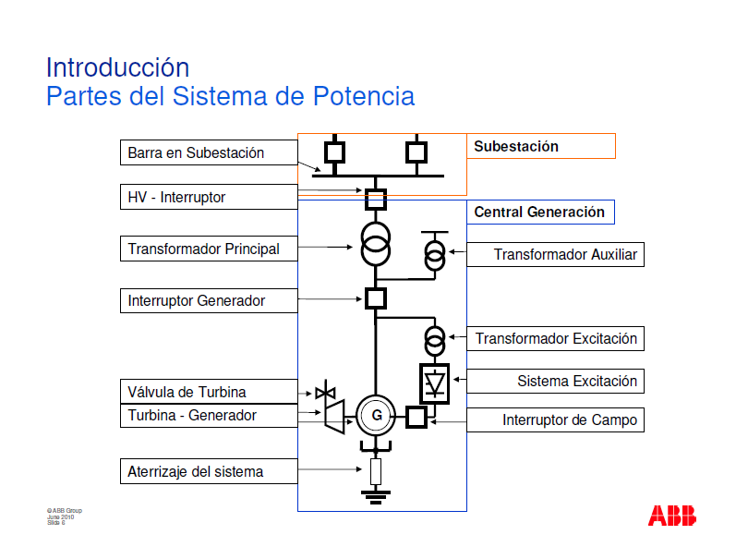

Slide 4
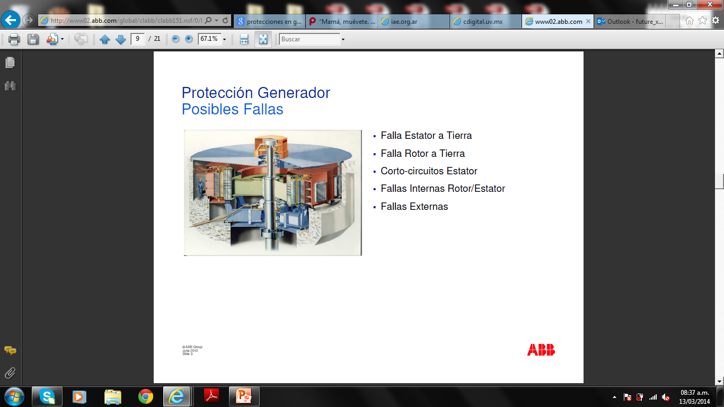

Slide 5
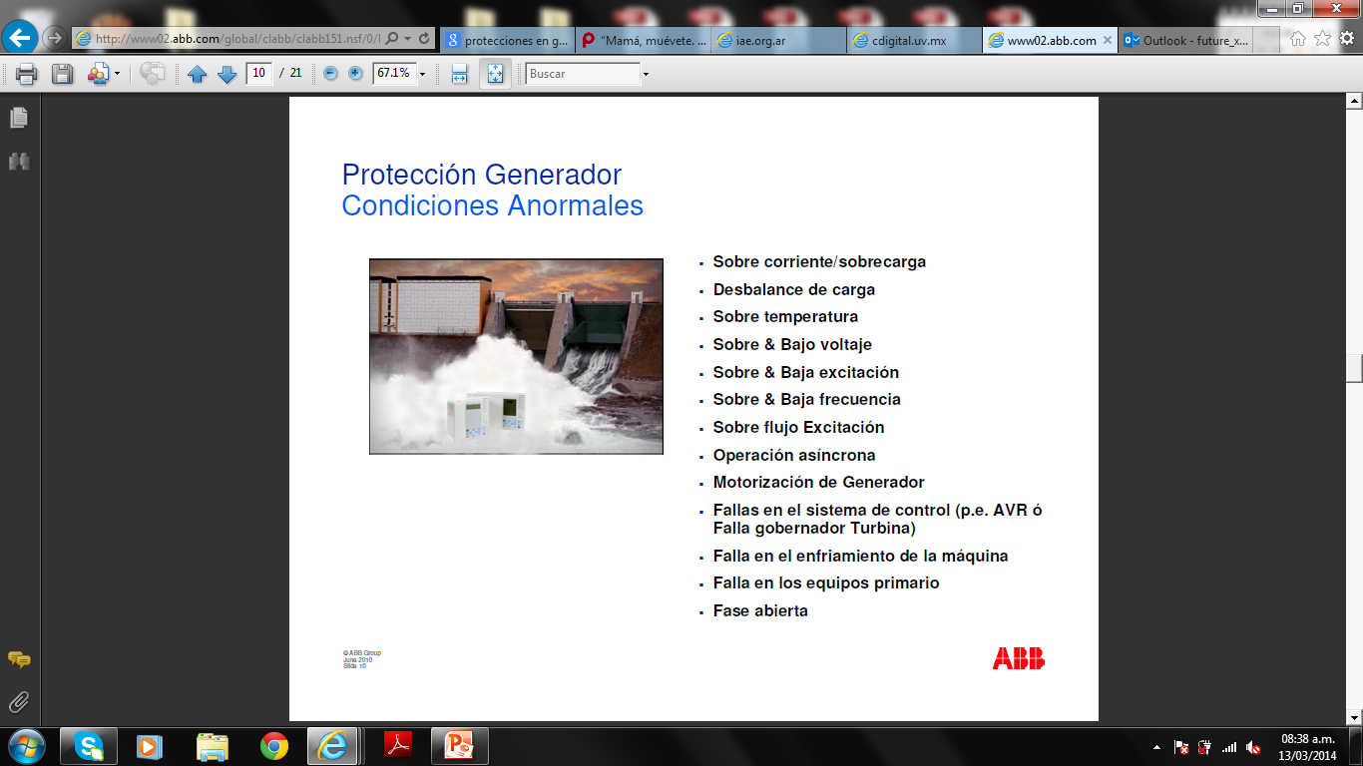

Slide 6
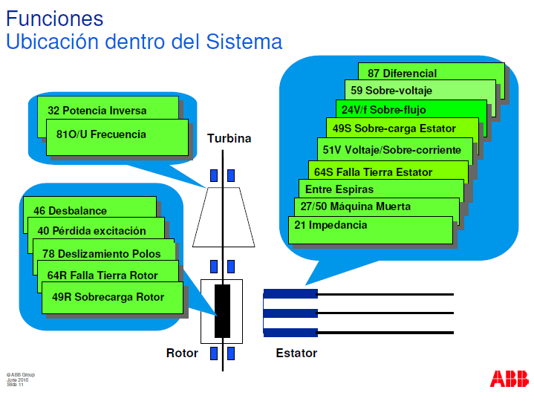

Slide 7
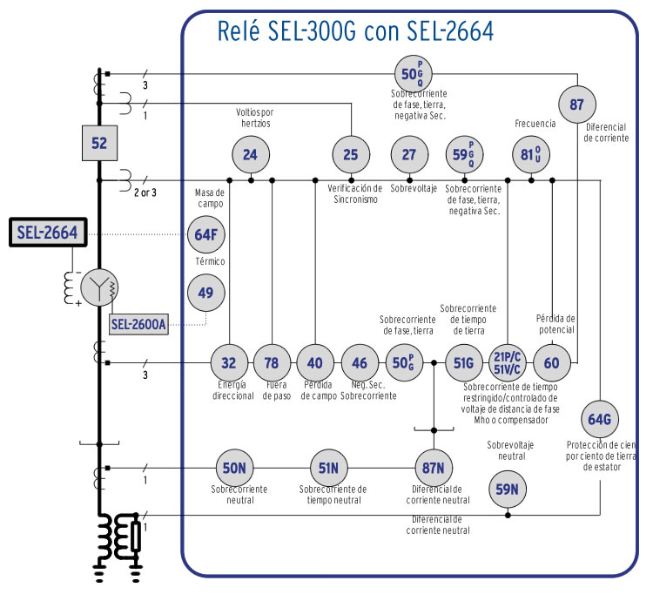

Slide 8
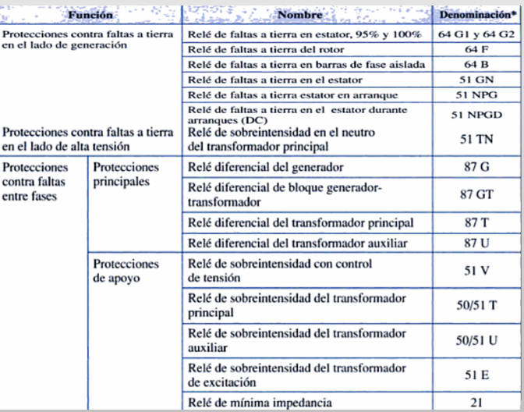

Slide 9
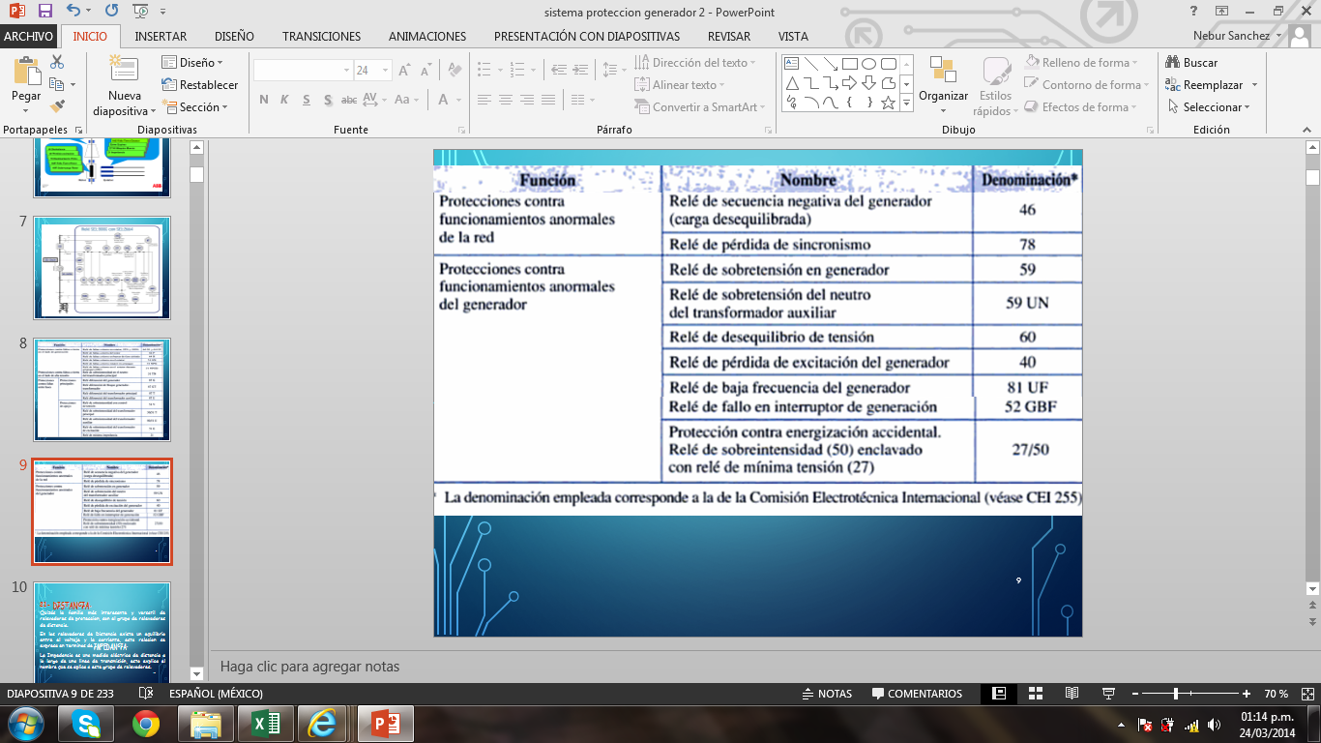

Slide 10

21- DISTANCIA.
Quizás la familia más interesante y versatil de relevadores de proteccion, son el grupo de relevadores de distancia.
En los relevadores de Distancia existe un equilibrio entre el voltaje y la corriente, esta relacion se expresa en terminos de IMPEDANCIA.
La Impedancia es una medida eléctrica de distancia a lo largo de una linea de transmisión, esto explica el nombre que se aplica a este grupo de relevadores.

Slide 11

ZL
A
I
B
I
V
21

Slide 12
ZL
Zf (ZL*n)
A
If
B
If
Vf
21
VF
Z F =
Z F = ZL n
IF

Slide 13
El valor numerico de la relacion V a I, se muestra como una longuitud de un radio vector, tal como Z, y el angulo de fase entre V e I (Angulo de Impedancia), determina la posicion del vector:
Z ∠θ = ^{V∠φ}
I∠ϕ
Ya que el funcionamiento del relevador de impedancia es practica o realmente independiente del angulo de fase entre V e I, la caracteristica de funcionamiento es un circulo con el centro en el origen.

Slide 14
Una forma util funcionamiento (Impedancia), es
de mostrar del
la caracteristica de
relevador
de
distancia
por medio
del diagrama de
Impedancia o plano R-X.
X
Impedancia
Caracteristica
Angulo de Impedancia
Disparo
-R
R
-X

Slide 15
Cualquier valor de impedancia (Z) menor al radio vector, provocara el disparo del relevador.
La impedancia de la linea se dibuja sobre los mismos ejes, y es una linea recta inclinada con un angulo de impedancia entre la linea y el eje R.
₋₁₍ XLINEA ₎
∠θ = Tan
RLINEA
La | Caracteristica | de funcionamiento del relevador | es
no | direccional, y | mide unicamente la magnitud de | la
impedancia.

Slide 16
RELEVADORES MHO.
Un relevador MHO (o de Admitancia) es una medicion de distancia, la cual es inherentemente Direccional.
La caracteristica del relevador, es un circulo que pasa por el origen, y cuyo centro se encuentra ubicado sobre la linea de impedancia caracteristica.
El relevador opera para culaquier impedancia de falla que se encuentre dentro del circulo.
El nombre de relevador MHO, se debe a que su caracteristica es una linea recta, cuando se dibuja en los ejes G y B (Conductacia y Susceptancia).

Slide 17
X
Impedancia de Falla
Caracteristica Mho
Angulo de Impedancia
R

Slide 18
RELEVADO MHO FUERA DE POSICION.
Este tipo | de relevador | es un relevador | MHO
convencional, | con la unica | diferencia que el | puede
detectar fallas a corta distancia detrás de el mismo.
X
Impedancia de Falla Característica Mho Angulo de Impedancia
R

Slide 19
La protección de distancia aplicada en generadores,
funciona detectar
como una proteccion de respaldo fallas en el sistema que aun no han
para sido
adecuadamente aisladas por los relés de protección primaria, requiriendo el disparo del generador.
La protección de respaldo de fase se proporciona normalmente por dos tipos de relés: sobrecorriente y distancia.
La protección de respaldo para fallas de fase también proporciona protección de respaldo para el generador y el transformador elevador antes de que el generador sea sincronizado al sistema.

Slide 20
Zona 1 = El menor de los siguientes 2 criteros:
120% del transformador de Unidad.
80% del alcance de la zona 1 del relevador de la linea mas corta (despreciendo el Infeed).
Tiempo: 0.5 Seg.

Slide 21
Zona 2 = El menor de los siguientes 3 criterios:
120% de la linea mas larga (con In-Feed). Si la unidad esta conectada a un arreglo de interruptor, este sera el largo de la linea adyacente.
50% al 66.7% de la impedancia de carga (200% al 150% hasta la curva de capacidad del generador) al Angulo de Factor de Potencia Nominal (RPFA).
80% al 90% de la impedancia de carga (125% a 111% hasta la curva de capacidad del generador) al Maximo Angulo de Torque (MTA).
Tiempo: 60 Ciclos. (Zona-2 < 2Z maxload @ RPF).

Slide 22
Transformador de UNIDAD.
TC´s
TP´s
TP´s
TC´s
52-G
52-U
21

Slide 23
24- V/HZ SOBRE-EXCITACION.
Las normas | ANSI/IEEE | establecen | que | los
generadores | deben operar | exitosamente | a | kVA
nominales para niveles de tensión y frecuencia dentro de límites especificados.
Las desviaciones en frecuencia y tensión fuera de estos límites pueden causar esfuerzos térmicos y dieléctricos que pueden causar daño en segundos.
Los relés de sobreexcitación, o V/Hz, son usados para proteger a los generadores y transformadores de los niveles excesivos de densidad de flujo magnético.

Slide 24
Los altos niveles de densidad de flujo son causados por una sobreexcitación del generador.
A estos altos niveles, las trayectorias del hierro magnético diseñadas para llevar el flujo normal se saturan, y el flujo comienza a fluir en trayectorias de dispersión no diseñadas para llevarlo.
El daño debido a la operación con V/Hz excesivos ocurre más frecuentemente cuando la unidad está fuera de línea, antes de la sincronización.

Slide 25
Para la protección de V/Hz, existen dos características generales de relevadores usados:
Tiempo Definido.
Tiempo Inverso.

Slide 26

TIEMPO DEFINIDO
(Min)
DISPARO
TIEMPO
V/Hz
(%)

Slide 27

TIEMPO INVERSO
(Min)
DISPARO
TIEMPO
V/Hz
(%)

Slide 28
Relevador con 1 Elemento:
PU = 110%.
Tiempo = 6 s (Alarma y Dispara en 6 segundos)
Relevador con 2 Elementos:
1 Elemento: PU = 110%.
Tiempo: 45< t < 60 s. (Alarma y Dispara). 2 Elemento: PU = 118% - 120%.
Tiempo: 2 a 6 Segundos.

Slide 29
Transformador de UNIDAD.
TC´s
TP´s
TP´s
TC´s
52-G
52-U
24

Slide 30
25- VERIFICADOR DE SINCRONISMO.
Una sincronizacion inapropiada de un generador al sistema, puede resultar en daño al transformador elevador y a cualquier tipo de unidad de generacion.
El daño provocado podria ser:
Deslizamiento de Coples.
Incremento en la vibracion de la Flecha.
Cambio en el Alineamiento de los .
Fatiga en la Flecha y otras partes Mecanicas.

Slide 31
Para evitar daño al generador durante la sincronizacion, el fabricante del generador proporciona limites de sincronizacion, en cuanto al angulo de cierre del interruptor y ventana (diferencia) de voltaje.
Los limites tipicos son:
Angulo de Cierre del Interruptor: Entre ±10 °.
Ventana de Voltaje: 0 hasta 5%.
Diferencia de Frecuencia: Menor que 0.067 Hz.

Slide 32
Idealmente, el
cierre del
interruptor
debera ser
cuando el angulo del fase entre el generador y el sistema sea cero.
Para lograr esto, el cierre del interruptor debera ser enviado antes, para que los angulos de fase coincidan al momento en que se cumpla el tiempo de cierre del interruptor.
La diferencia de voltaje debera ser minimizada y no exceder el 5%. Esto ayuda a mantener la estabilidad del sistema previniendo el flujo de potencia (VARS) al sistema.

Slide 33
Adicionalmente, si el voltaje del generador es excesivamente menor al del sistema al momento de cierre del interruptor, el ajuste sensible del relevador de potencia inversa debera dispararlo.
La diferencia de frecuencia debera ser minimizada en la practica por el control del motor primario (dentro de sus limitaciones de respuesta).
Una gran diferencia de frecuencias causa una rapida carga del generador, o una excesiva motorizacion de la maquina.

Slide 34
Lo anterior se manifiesta en una oscilacion de potencia en el sistema, y torques mecanicos en la maquina.
Adicionalmente, | si la | maquina | (generador) | es
motorizada , el | ajuste | sensible | del relevador | de
potencia inversa debera disparar al interruptor.
Los limites de deslizamiento de frecuencia aplicados a ciertos tipos de maquinas, se basan en lo siguiente:
La Robustez de la Turbina.
La Controlabilidad de la Turbina.
La Capacidad (MVA).

Slide 35
Angulo de Cierre de Interruptor: Ventana de Voltaje: 0 hasta +5%.
± 10°.
Diferencia de Frecuencia < 0.067 Hz.

Slide 36
Transformador de UNIDAD.
TC´s
TP´s
TP´s
TC´s
52-G
52-U
25

Slide 37
27- BAJO VOLTAJE.
Los generadores continuamente con mientras entrega nominal.
estan
un 95%
diseñados
para del voltaje
trabajar nominal,
potencia
nominal
a frecuencia
Un generador operando
con voltaje
en terminales
menor que el 95%, puede causar efectos indeseables como una reducion en el limite de estabilidad, una importacion excesiva de potencia reactiva de la red a la cual esta conectado, y una mala operacion de los equipos y dispositivos sensibles a voltaje.

Slide 38
Relevadores Instantaneos y Caracteristica T.I.
PU : 90%Vn;
Tiempo = 9.0 seg. al 90% del Ajuste de PU. Instantaneo : 80% Vn.
Relevadores con Caracteristica T.D. y 2 Elementos:
Alarma PU : 90%Vn. Tiempo: 10< t < 15 Segundos Trip PU : 80% Vn;
Tiempo: 2 Segundos.

Slide 39
Transformador de UNIDAD.
TC´s
TP´s
TP´s
TC´s
52-G
52-U
27

Slide 40

27TN- BAJO VOLTAJE 3ª ARMONICO EN EL NEUTRO.
La funcion 27TN proporciona proteccion para fallas a tierra en el estator cercanas al neutro, en generadores con puesta a tierra de alta impedancia.
Cuando se usa en conjunto con la funcion 59N, se proporciona una proteccion del 100% del estator para fallas a tierra.
Las componentes de tensión de 3ª Armónica están presentes en las terminales de casi todas las máquinas en diferentes grados.

Slide 41
Las siguientes figuras muestran las tensiones de tercera armónico presentes en el neutro y terminales de un generador típico durante diferentes condiciones de carga:
Operación normal
Falla en el extremo del neutro
Falla en las terminales del generador.

Slide 42
OPERACION NORMAL
+V (3 Armonica)
NEUTRO
PLENA CARGA EN VACIO
TERMINALES
-V (3 Armonica)

Slide 43
FALLA EN TERMINALES
+V (3 Armonica)
NEUTRO
PLENA CARGA EN VACIO
TERMINALES
-V (3 Armonica)

Slide 44
FALLA EN NEUTRO
+V (3 Armonica)
NEUTRO
PLENA CARGA EN VACIO
TERMINALES
-V (3 Armonica)

Slide 45
La Funcion 27TN utiliza el hecho de que para una falla cercana al neutro, el nivel de tensión de tercera armónica en el neutro disminuye.
Por lo tanto, un relevador de baja tensión que opere a partir de la tensión de 3ª armónica, medida en el extremo del neutro podría ser usado para detectar las fallas cercanas al neutro (tipicamente del 0% hasta el 15% del devanado del estator).
El nivel de tensión de tercera armónica en el neutro y terminales del generador es dependiente de las condiciones de operación (carga) del generador.

Slide 46
PU = 50%
del Minimo Nivel Normal de 3ª armónica del
Generador.
Tiempo = 5 s

Slide 47
Transformador de Aterrizamiento.
Transformador
de UNIDAD.
TC
TC´s
TP´s
TP´s
TC´s
52-G
52-U
27
TN

Slide 48
Transformador de Aterrizamiento.
Transformador
de UNIDAD.
TC
TC´s
TP´s
TP´s
TC´s
52-G
52-U
Transformador de Aterrizamiento.
27
TN
TC
27
TN

Slide 49
32- POTENCIA INVERSA.
La motorizacion del generador ocurre cuando la energia suministrada por el motor primario se pierde, mientras el generador esta en linea.
Cuando esto ocurre, el generador se convierte en motor sincrono, y mueve al motor primario.
Los riesgos que se presentan durante la motorizacion del generador, son principalmente con el motor primario, el cual puede ser sufrir daño durante esta condicion.

Slide 50
La motorizacion causa condiciones indeseables:
En Turbinas de Vapor produce sobrecalentamiento en los alabes.
En Turbinas Hidraulicas se presenta el fenomeno de Cavitacion (puede operar como Condensador Sinc.).
En Turbinas de Gas puede existir problemas con el engranaje (Turbina – Generador).
En los motores diesel existe peligro de incendio o explosión debido al combustible no quemado.

Slide 51
Condiciones de motorizacion intensionales pueden ser permitidas en turbinas de gas e hidros, para acelerar el rotor durante el proceso de arranque, y operación en modo bomba de almacenamiento (Pump/Storage).
Desde el punto de vista del sistema, la motorizacion se define como el flujo de potencia real hacia el generador, que actua como motor.
Si el interruptor de campo permanece cerrado, el generador puede permancer en fase con el sistema y funcionar como motor sincrono. Por el contrario actuara como un motor de Induccion.

Slide 52

FLUJO DE POTENCIA REAL.
DISPARO
(-) GEN.
(+) SIS.

Slide 53
Los ajusten deben respetar los siguientes limites: Gas : 50% Potencia Nominal.
Tiempo: < 60 seg.
Diesel : 25% Potencia Nominla.
Tiempo: < 60 seg.
Turbinas Hidraulicas: 0.2% - 2% Potencia Nominal.
Tiempo: < 60 seg.
Turbina de Vapor: 0.5% - 3% Potencia Nominal.
Tiempo: < 30 seg.

Slide 54
Transformador de UNIDAD.
TC´s
TP´s
TP´s
TC´s
52-G
52-U
32

Slide 55
40- PERDIDA DE CAMPO.
La pérdida parcial o total del campo en un generador sincrono, es perjudicial para el generador, y para el sistema de potencia al cual está conectado.
Esta condición debe ser detectada rápidamente y el generador debe ser aislado del sistema.
Si esta | condición no | es detectada, puede | tener un
impacto | devastador | sobre el sistema de | potencia,
causando una pérdida del soporte de potencia reactiva y creando una toma sustancial de la misma.

Slide 56
En generadores grandes esta condición puede contribuir o incluso provocar, un colapso de tensión en una gran area del sistema.
Si el sistema de excitación se pierde o es reducido, el generador absorvera VARS del sistema, en lugar de suministrar y operara en la región de subexcitación.
Si ocurre una pérdida total del campo y el sistema puede suministrar suficiente potencia reactiva sin una gran caída de tensión terminal, el generador puede operar como un generador de inducción; si no es así, se perderá el sincronismo.

Slide 57
El cambio del generador desde la (sobreexcitado), hasta la condicion de
operación
normal
perdida de
campo (subexcitado), no es instantáneo. Esto ocurre en un cierto periodo
de tiempo
(generalmente algunos segundos), dependiendo
de la
carga del generador y la capacidad del conectado.
sistema
El sistema de protección mas selectivo contra la pérdida de excitación utiliza un relevador de distancia direccional, del tipo circular (mho o de impedancia) con su centro localizado en el eje negativo de las X del diagrama R – X.

Slide 58
X
-R
R
OFFSET = ^{X′d}
2
φ = 1.0 P.U.
φ = Xd
-X

Slide 59
X
OFFSET = ^{X′d}
2
-R
R
1.1(Xd)
Z1 (Ajuste)
Z2 (Ajuste)
-X

Slide 60
Dicho relevador es alimentado con tensiones y corrientes tomadas de los bornes del generador.
Cuando se pierde la excitación, la impedancia medida en bornes del generador sigue una trayectoria desde un punto localizado en el primer cuadrante (condición normal de operación) a una región del cuarto cuadrante la cual se alcanza solamente cuando la excitación se ha perdido.
Al operar la protección se da orden de apertura al interruptor de campo y se desconecta el generador del sistema, antes que el generador o el sistema resulten dañados.

Slide 61
SOBREEXCITADO
+ MVAR
MW
MW
GEN.
SIS.
GEN.
SIS.
MVAR
MVAR
- MW
+ MW
MW
MW
GEN.
SIS.
GEN.
SIS.
MVAR
MVAR
- MVAR
SUBEXCITADO

Slide 62
Elemento 1: Offset: X'd/2. Diametro: 1.0 pu.
Tiempo: 0.1 seg.
Elemento 2: Offset: X'd/2, Diametro: Xd.
Tiempo: 0.5 a 0.6 seg.

Slide 63
Transformador de UNIDAD.
TC´s
TP´s
TP´s
TC´s
52-G
52-U
40

Slide 64
46- SECUENCIA NEGATIVA
Existen numerosas condiciones del sistema que pueden causar corrientes trifásicas desbalanceadas en un generador.
Estas condiciones del sistema producen componentes de corriente de secuencia de fase negativa la cual induce una corriente de doble frecuencia en la superficie del rotor.
Estas corrientes en el rotor pueden causar altas y dañinas temperaturas en muy corto tiempo.

Slide 65
Las causas más comunes son las asimetrías del sistema
(transformadores elevadores
monofásicos con de transmisión no
impedancias diferentes o líneas transpuestas).
fallas desbalanceadas en el sistema, y circuitos abiertos.
La mayor fuente de corriente de secuencia negativa es la falla fase a fase en el generador.
Ademas de las asimetrías, cargas
desbalanceadas,

Slide 66
La condición de conductor abierto produce bajos niveles de corriente de secuencia negativa relativa a los niveles producidos por las fallas fase-fase o fase a tierra.
El calentamiento por secuencia negativa en generadores sincrónicos es un proceso bien definido el cual produce límites específicos para operación desbalanceada.
El método de proteccion para un desbalance fue
la del
desarrollado basado en el concepto de temperatura a las componentes del rotor nivel de daño.
limitar abajo

Slide 67
El límite está basado en la siguiente ecuación:
K = (I2)² t
K = Constante (diseño y capacidad) del generador.
t = Tiempo en segundos.

I2 = Corriente de secuencia negativa (PU).

Slide 68
El ajuste debera ser menor, a la maxima corriente de secuencia negativa (I2) permisible, expresada en porciento (%) de la corriente Nominal:
Polos Salientes con devanados amortiguadores: 10%. Polos Salientes sin devanados amortiguadores: 5%.
Rotor Cilindrico Indirectamente Enfriado: 10%. Directamente Enfriado hasta 960 MVA: 8%.
Directamente Enf. desde 961 hasta 1200 MVA: 6%.
Directamente Enf. desde 1201 hasta 1500 MVA: 5%.

Slide 69
Permisible
K = (I2)² t
Generador de Polos Salientes: 40. Condensador Sincrono: 30.
Rotor Cilindrico Indirectamente Enfriado: 30. Directamente Enfriado: 10.

Slide 70
Transformador de UNIDAD.
TC´s
TP´s
TP´s
TC´s
52-G
52-U
46

Slide 71
49- PROTECCION TERMICA (ESTATOR).
Se proveen diversos tipos de proteccion termica del estator y su devanado, para diferentes situaciones:
Sobrecarga del Generador.
Falla del Sistema de Enfriamiento.
Localizacion de puntos calientes en las laminaciones debidos a la falla del aislamiento.
En este curso solo se tomara en cuenta la primera opcion (sobrecarga).

Slide 72
La capacidad de salida de un generador se expresa en
terminos de
KVA, disponibles en las terminales del una frecuencia, voltaje y factor de
generador, a
potencia especificos.
Para generadores enfriados con hidrogeno, la potencia nominal de salida es dada (expresada) en terminos de la maxima y a menores presiones de hidrogeno.
Para generadores con turbina de combustion, esta capacidad se da en terminos de la temperatura del aire de entrada, en el rango de 20° hasta 50°.

Slide 73
En general, los generadores pueden operar sin ningun problema, ha potencia, frecuencia y factor de potencia nominales, para una variacion de ± 5% de su voltaje nominal.
Bajo condiciones de emergencia, es posible exceder la capacidad de potencia nominal del generador, por tiempos cortos
De acuerdo con la norma IEEE C50.13-2005, la capacidad termica del embobinado de la armadura por tiempo corto es la siguiente:

Slide 74
Tiempo (seg) | 10 | 30 | 60 | 120
Corriente de Armadura ( % ). | 218 | 150 | 127 | 115
Donde el 100% de corriente, es la corriente nominal a la maxima presion de hidrogeno.
En algunos casos, la proteccion termica por sobrecarga es realizada por un relevador de sobrecorriente, que esta coordinado con la curva de capacidad de tiempo corto (IEE C50.13-2005).

Slide 75
El relevador cuenta con un elemento instantaneo, y un elemento de T.I. que cuenta con una caracteristica extremadamente Inversa.
Una alarma de sobrecarga es deseable ya que le daria la oportunidad al operador de bajar carga en forma ordenada.
Esta alarma no debe actuar para fallas externas, y debe estar coordinada con la proteccion de sobrecarga del generador, si esta esta disponible.

Slide 76
Elemento Instantaneo:
PU = 115% (Corriente Nominal) Plena elemento controla al elemento de tiempo.
Dropout = 95% o mayor PU.
Carga,
este
Elemento de Tiempo:
PU = 75 – 100% (Corriente Nominal).
Tiempo: Se selecciona tal que provoque un retardo en el disparo de 7 seg a 218% (Corriente Nominal).

Slide 77
Transformador de UNIDAD.
TC´s
TP´s
TP´s
TC´s
52-G
52-U
49

Slide 78

50/50N-
SOBRECORRIENTE INSTANTANEA
(FASE y NEUTRO).
Estas funciones proporcionan próteccion rapida (inmediata) contra fallas de alta corriente, para fase y neutro respectivamente.
Los | ajustes para | dichas funciones deberan | ser tales
que | no operen | para fallas fuera de su | zona de
proteccion primaria.

Slide 79
Para proveer proteccion fuera de linea, uno de los elementos debera ser supervisado por un contacto “b” del interruptor, este elemento permanecera bloqueado cuando el interruptor este cerrado.
Esto permitira un ajuste mucho mas sensible a este elemento, por debajo de la corriente de carga.

Slide 80
Transformador de UNIDAD.
TC´s
TP´s
TP´s
TC´s
52-G
52-U
50

Slide 81
Baja Impedancia de Aterrizamiento.
Transformador
de UNIDAD.
TC
TC´s
TP´s
TP´s
TC´s
52-G
52-U
50N

Slide 82
Baja Impedancia de Aterrizamiento.
Transformador
de UNIDAD.
TC
TC´s
TP´s
TP´s
TC´s
52-G
52-U
50N
Baja Impedancia de Aterrizamiento.
TC
50N

Slide 83
50BF- FALLA DE INTERRUPTOR.
Un esquema de falla de interruptor necesita ser iniciado cuando los relés de protección del sistema
operan para disparar al interruptor del pero el interruptor falla al operar.
generador,
La protección de falla de interruptor debe ser lo suficientemente rápida para mantener la estabilidad, pero no tan rápida que comprometa la seguridad del disparo.
Esto es particularmente importante sobre líneas de transmisión grandes donde la estabilidad es crítica.

Slide 84
A
B
1
3
5
G1
C
2
4
6
G2

Slide 85
A
B
1
3
5
G1
C
2
4
6
G2

Slide 86
TRIP
A
B
1
3
5
G1
C
2
4
6
G2

Slide 87
A
B
1
3
5
G1
C
2
4
6
G2

Slide 88
TRIP
A
B
1
3
5
G1
C
2
4
6
G2

Slide 89
FALLA
A
B
1
3
5
G1
C
2
4
6
G2

Slide 90
FALLA
A
B
1
3
5
G1
RESPALDO
C
2
4
6
G2

Slide 91
FALLA
A
B
1
3
5
G1
C
2
4
6
G2

Slide 92
LIBERACION INT. FALLADO.
FALLA.
Tiempo de Liberacion por Interruptores Remotos (Si se usa). Tiempo de Liberacion por Interruptores Locales Liberacion Normal
TRIP | T. APERTURA |  | 50 RST | MARGEN
 | BFI R. AUX. | TIME DELAY |  |  | T. APERTURA INT. LOCALES
 |  |  |  |  | 86BF R. AUX | TRIP TRANF. | T. APERTURA INT. REMOTOS

Slide 93
Otras de las fallas de interruptor que pueden ocurrir y dañar al generador es un arqueo en un interruptor abierto a través de los contactos de uno o más polos del interruptor para energizar al generador.
El arqueo del interruptor es más probable que ocurra justo antes de la sincronización o justo después de que el generador es removido de servicio, cuando la tensión a través de los contactos del interruptor del generador llega a ser hasta dos veces el normal, según el deslizamiento del generador en frecuencia con respecto al sistema.

Slide 94
SISTEMA
A B C
BREAKER
GENERADOR
TRANSFORMADOR
a
A
b
B
c
C

Slide 95
SISTEMA
A B C
BREAKER
GENERADOR
TRANSFORMADOR
a
A
b
B
Ibc
c
C

Slide 96
Un método usado para hacer la detección de un arqueo
de interruptor utiliza un relé
de sobrecorriente al neutro del
instantáneo (50N) conectado
transformador elevador.
Cuando el interruptor del generador esta abierto y uno o dos polos del interruptor arquean, la corriente resultante en el neutro del transformador es detectada por el relé 50N.

Slide 97
50 PU = Debera ser mas sensible que el mas bajo nivel de corriente, presente cuando ocurra una falla que involucre corrientes.
Tiempo = Debera ser mayor a:
(T. Apertura) + (Dropout 50) + (Margen de Seguridad)

Slide 98
Transformador de UNIDAD.
TC´s
TP´s
TP´s
TC´s
52-G
52-U
50
BF

Slide 99
Transformador de UNIDAD.
TC´s
TP´s
TP´s
TC´s
52-G
52-U
50
BF
TC

Slide 100
50DT- SOBRECORRIENTE DE TIEMPO DEF.
Esta funcion provee proteccion para fallas internas y/o externas en el generador, que provocan corrientes altas con respuesta de tiempo definido.
Esta funcion tambien puede ser utilizada para proteccion diferencial de fase partida.

Slide 101
Transformador de UNIDAD.
TC´s
TP´s
TP´s
TC´s
52-G
52-U
50
DT

Slide 102
50/27- ENERGIZACION INADVERTIDA.
Cuando un generador es energizado mientras esta fuera de línea en torna flecha, o rodando hacia el paro, se convierte en un motor de inducción y puede ser dañado en unos pocos segundos.
También puede ocurrir daño en la turbina.
Un número significante de máquinas grandes han sido severamente dañadas y, en algunos casos, totalmente destruidas.

Slide 103
Errores
de operación,
arqueos de
contactos del
interruptor, mal funcionamiento del circuito de control
o una
combinación
de estas
causas han dado como
resultado que el generador llegue a ser energizado accidentalmente mientras está fuera de línea.
Los errores de operación se han incrementado en la industria porque las centrales generadoras de alta tensión han llegado a ser más complejas con el uso de configuraciones de interruptor y medio y bus en anillo.

Slide 104
TRAFO UNIDAD
S1
A
GEN.
B
TRAFO AUXILIAR
C
INTERRUPTOR Y MEDIO
BUS DE AUXILIARES

Slide 105
TRAFO UNIDAD
S1
A
GEN.
B
TRAFO AUXILIAR
C
EN ANILLO
BUS DE AUXILIARES

Slide 106
Estos diseños de subestaciones proporcionan suficiente flexibilidad para permitir que un interruptor de generador de alta tensión (A ó B) sea sacado de servicio sin también requerir que la unidad sea removida de servicio.
Cuando la unidad está fuera de línea, los interruptores del generador (A y B) son regresados a servicio como interruptores de bus para completar una fila en una subestación de interruptor y medio o completar un bus en anillo.

Slide 107
Esto da como resultado que el generador sólo está aislado del sistema únicamente a través de una cuchilla desconectadora de alta tensión (S1).
Otra trayectoria para la energización inadvertida de un generador, es a través del sistema de auxiliares de la unidad por el cierre accidental del interruptor del transformador auxiliar (C).
Debido a la mayor impedancia en esta trayectoria, las corrientes y el daño resultante son mucho menores que los experimentados por el generador cuando es energizado desde el sistema de potencia.

Slide 108
Cuando un generador es energizado inadvertidamente,
con tensión corriente del
trifásica (motor de Induccion), la estator
induce corrientes de rotor, causándole
grandes rápido
magnitudes en el
calentamiento térmico.
Esta corriente del rotor es inicialmente a 60 Hz, pero disminuye su frecuencia según se incrementa la velocidad del rotor debido a su funcion como motor.
La tensión y la corriente en terminales de la máquina durante este periodo será una función de la impedancia del generador, el transformador elevador y del sistema.

Slide 109
Si el generador está conectado a un sistema fuerte, las corrientes iniciales en el estator estarán en el rango de tres a cuatro veces su capacidad y la tensión en terminales estará en el rango de 50-70% del nominal, para valores típicos de impedancias de generador y transformador elevador.
Cuando el generador es energizado inadvertidamente desde su transformador auxiliar, la corriente en el estator será del rango de 0.1 a 0.2 veces su capacidad debido a las grandes impedancias en esta trayectoria.

Slide 110
La energización
monofásica
del generador con la
tensión del sistema mientras está en reposo, provoca en el generador una corriente desbalanceada significante.
Esta corriente causa flujo de corriente de secuencia negativa y calentamiento térmico del rotor similar al causado por la energización trifásica.
No existirá un par de aceleración significante si la tensión aplicada al generador es monofásica y la unidad está esencialmente en reposo.

Slide 111
El arqueo del interruptor es la causa más frecuente de la energización inadvertida monofásica.
La proteccion de energizacion inadvertida utiliza un esquema de sobrecorriente supervisado por voltaje.
Este esquema se utiliza una funcion (27), para supervisar la funcion (50), esto proporciona protección contra la energización inadvertida.
La funcion de sobrecorriente es habilitada automáticamente cuando la unidad está fuera de línea, y permanece asi mientras la unidad este fuera.

Slide 112
50 PU :
el peor
≤ 50% del valor de la corriente presente en caso (falla que involucre corrientes mas
severa), y debera ser < 125% de la corriente nominal del generador.
27 PU : 70% Vnom.
Time : 1.5 seg.

Slide 113
Transformador de UNIDAD.
TC´s
TP´s
TP´s
TC´s
52-G
52-U
50/
27

Slide 114
51N- SOBRECORRIENTE DE T.I. (NEUTRO).
La funcion 51N provee proteccion contra fallas a tierra.
Debido a que no existen corrientes de secuencia zero en condiciones normales de operación, esta funcion puede ser ajustada con una mayor sensibilidad que la funcion de sobrecorriente de fase.
Si las funciones 50N y 51N no son utilizadas en el neutro del generador, pueden utilizarse para detectar fallas a tierra en el sistema (respaldo), conectandolas en el transformador de unidad.

Slide 115
Baja Impedancia de Aterrizamiento.
Transformador
de UNIDAD.
TC
TC´s
TP´s
TP´s
TC´s
52-G
52-U
51N

Slide 116
Baja Impedancia de Aterrizamiento.
Transformador
de UNIDAD.
TC
TC´s
TP´s
TP´s
TC´s
52-G
52-U
51N
Baja Impedancia de Aterrizamiento.
TC
51N

Slide 117

51V- SOBRECORRIENTE DE TIEMPO INVERSO CON C/R DE VOLTAJE.
El tipo más simple de protección de respaldo es el relé de sobrecorriente 51.
El relé 51 debe ser ajustado arriba de la corriente de carga y tener suficiente retardo de tiempo para permitir las oscilaciones del generador.
Al mismo tiempo, debe ser ajustado lo suficientemente bajo para disparar con falla de fases remota para varias condiciones del sistema.

Slide 118
En muchos casos, el criterio de ajuste confiable no puede cumplirse sobre un sistema real.
El ajuste de pickup de este tipo de relé deber ser normalmente de 1.5 a 2.0 veces la corriente nominal máxima del generador para prevenir disparos en falso.
El grupo más usado de relés de respaldo de sobrecorriente de fase son los relés de sobrecorriente controlados o restringidos por tensión (51V).
Estos relés permiten ajustes menores de la corriente de carga del generador para proporcionar mayor sensibilidad para fallas en el sistema.

Slide 119
El relé de sobrecorriente controlado con voltaje deshabilita el disparo por sobrecorriente hasta que la tensión cae por debajo del nivel ajustado.
El relé de sobrecorriente con restricción de tensión cambia el pickup de la unidad de sobrecorriente en proporción a la tensión, lo cual desensibiliza el relé para corrientes de carga mientras que incrementa la sensibilidad para fallas las cuales abaten la tensión y permite el pickup del relé.
A continuacion se muestra esta caracteristica.

Slide 120
100 %
75 %
50 %
25 %
AJUSTE DE CORRIENTE A VOLTAJE NOMINAL.
25 % 50 % 75 % 100 % VOLTAJE APLICADO ( % Vnom)

Slide 121
Estos dos relés dependen de
una falla
caída de tensión para funcionar
durante la condición de
adecuadamente.
Para un relé controlado por tensión el ajuste de pickup debe estar entre 30% - 40% de la corriente de plena carga. Debido a los tiempos de disparo de los relés de sobrecorriente de respaldo son retardados cerca de
0.5 segundos o más.
El ajuste de retardo de tiempo está basado sobre el peor caso de coordinación con los relés de protección del sistema.

Slide 122
CONTROL DE VOLTAJE:
51 PU : 50 % (Corriente Plena Carga).
VC : 75 % Vnom.
El tipo de curva y el ajuste del Dial, deberan estar coordinados con los relevadores de linea del sistema, para fallas en las lineas de transmision de la planta.

Slide 123
RESTRICCION DE VOLTAJE:
51 PU : 150 % (Corriente Plena Carga).
El tipo de curva y el ajuste del Dial, deberan estar coordinados con los relevadores de linea del sistema, para fallas en las lineas de transmision de la planta.

Slide 124
Transformador de UNIDAD.
TC´s
TP´s
TP´s
TC´s
52-G
52-U
51V

Slide 125
59- ALTO VOLTAJE.
Una condicion de sobrevoltaje puede ocurrir sin que se excedan los limites de V/Hz del generador.
En general este problema se presenta en las turbinas hidraulicas, donde debido a un rechazo de carga, la velocidad puede llegar al 200%.
Bajo esta condicion la sobreexcitacion no sera excesiva, pero la magnitud de voltaje puede ser mayor al limite permisible de la maquina.

Slide 126
El relevador de V/Hz del generador no puede detectar una condicion de alto voltaje, por lo que un relevador para esta condicion es necesario.
En general este no es un problema en turbinas de gas y vapor, debido a la rapida respuesta del sistema de control de velocidad y reguladores de voltaje.
La sobrevelocidad originada por pérdidas de carga o desperfectos en el regulador de tensión producen sobretensiones.

Slide 127
Toda sobretensión asociada con una sobrevelocidad será controlada por el regulador automático de velocidad.
No obstante, en las unidades hidráulicas, el flujo de agua no puede ser interrumpido o deflectado tan rápidamente y puede originarse una sobrevelocidad.
En el caso de que la excitatriz se encuentre acoplada directamente a la máquina, la tensión tiende a crecer casi con el cuadrado de la velocidad.

Slide 128
El pickup debe ser ajustado arriba de la máxima tensión de operación normal, el relevador puede tener una característica de tiempo inverso o definido para darle oportunidad al regulador de responder a condiciones transitorias antes de que ocurra el disparo.
Adicionalmente, puede ser aplicado un elemento instantáneo para sobretensiones muy altas.
Es importante que el relé de sobretensión tenga una respuesta plana a la frecuencia, porque pueden presentarse cambios de frecuencia durante el evento de sobretensión.

Slide 129
Esto es de particular
importancia en
instalaciones
hidroeléctricas que pueden tener límites en la velocidad de cierre de compuertas, impuesto por la presión hidráulica en las compuertas de las esclusas.
En tales casos, estas unidades pueden sufrir incrementos de velocidad del orden de 200 % durante un rechazo total de carga, antes de que la acción del gobernador pueda tener efecto para reducir la velocidad.

Slide 130
RELEVADOR T.I. e INSTANTANEO. PU : 110% Vnom.
Tiempo: 2.5 seg. A 140 %
Instantaneo: 130 – 150 %
de PU (Pick UP).
Vnom.
RELEVADOR TIEMPO DEFINIDO (2 Elementos):
Alarma PU : 110% Vnom.
Tiempo: 10< t < 15 seg.
Trip PU : 150% Vnom.
Tiempo : 2 seg.

Slide 131
Transformador de UNIDAD.
TC´s
TP´s
TP´s
TC´s
52-G
52-U
59

Slide 132
59N- ALTO VOLTAJE EN EL NEUTRO.
La funcion 59N proporciona proteccion contra fallas a tierra del estator, cuando el generador esta conectado a tierra mediante una alta impedancia (transformador de distribucion).
El relevador usado para esta función está diseñado para ser sensible a tensión de frecuencia fundamental e insensible a tensión de tercera armónica y a otras tensiones armónicas de secuencia cero, que están presentes en el neutro del generador.

Slide 133
Puesto que la impedancia de puesta a tierra es grande comparada con la impedancia del generador y otras impedancias en el circuito, la tensión total fase-neutro será imprimida a través del dispositivo de puesta a tierra con una falla SLG en las terminales del generador.
La tensión en el relé es función de la relación del transformador de distribución y del lugar de la falla.

Slide 134
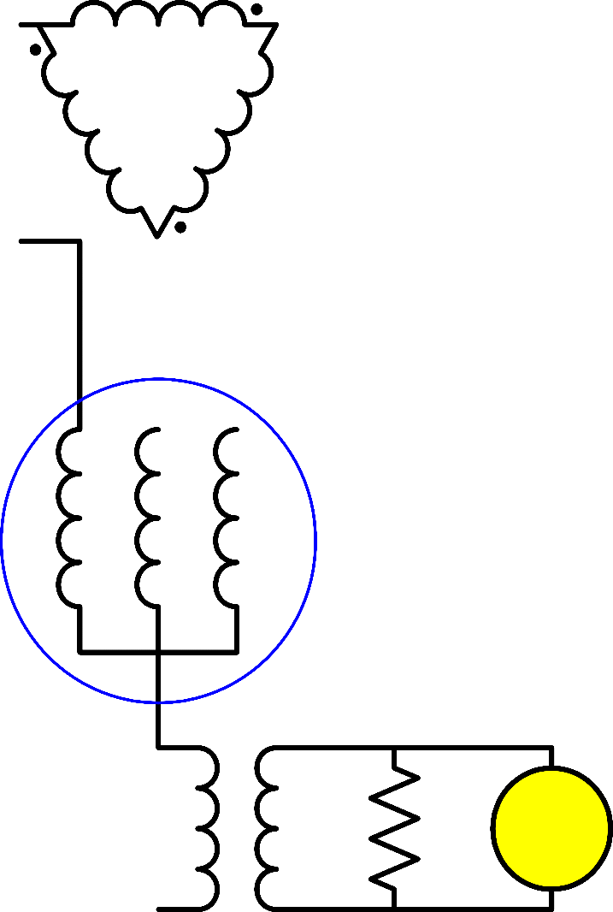
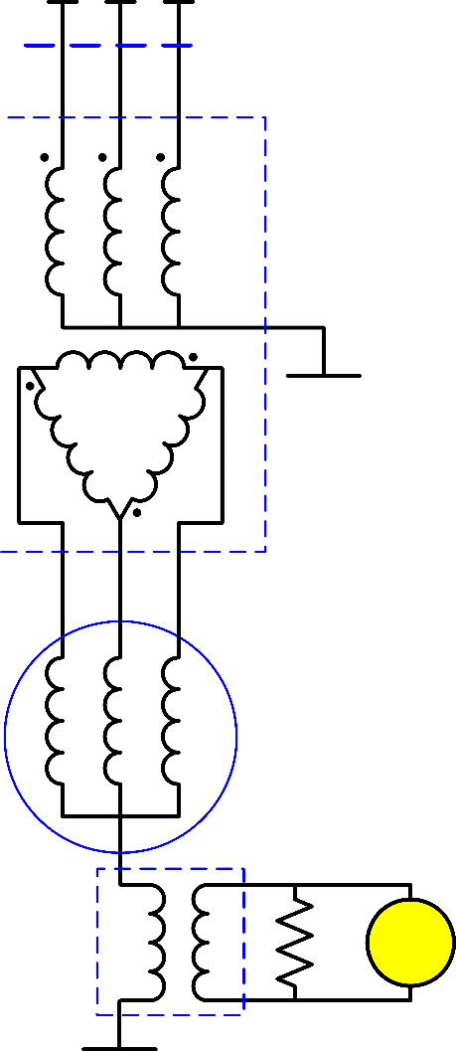
SISTEMA
A B C
52
A B C
TRAFO UNIDAD
TRAFO UNIDAD
a b c
GENERADOR
a b c
GENERADOR
59N
TRAFO GND.
TRAFO GND.
59N

Slide 135
La tensión
total
fase-
TRAFO UNIDAD
a b c
GENERADOR
neutro través puesta
será
imprimida a
del dispositivo de a tierra con una
falla SLG en las terminales del generador.
La tensión será máxima para una falla en terminales y disminuirá en magnitud a medida que la falla se mueva de las terminales del generador
59N
hacia el neutro.

Slide 136
Típicamente, el relé de sobretensión tiene un ajuste de pickup mínimo de aproximadamente 5 Volts.
Con este ajuste y con la relacion del transformador de distribución, típicas, este esquema es capaz de detectar fallas hasta del orden del 2-5% al neutro del estator.
TRAFO UNIDAD
a b c
GENERADOR
59N
TRAFO GND.

Slide 137
100 %
75 %
50 %
25 %
VOLTAJE EN EL NEUTRO. (60Hz)
0 % 25 % 50 % 75 % 100 % DEVANDO DEL ESTATOR.
5% no cubierto por la proteccion 59N.
NEUTRO.
TERMINALES

Slide 138
59N PU : 5 V.
Tiempo : 5 Seg.
El ajuste de tiempo
debera
ser coordinado
con los
demas equipos de proteccion.

Slide 139
Transformador de Aterrizamiento.
Transformador
de UNIDAD.
TC
TC´s
TP´s
TP´s
TC´s
52-G
52-U
59
N

Slide 140
Transformador de Aterrizamiento.
Transformador
de UNIDAD.
TC
TC´s
TP´s
TP´s
TC´s
52-G
52-U
Transformador de Aterrizamiento.
59
N
TC
59
N

Slide 141
59D- DIFERENCIAL DE VOLTAJE 3ª .
Esta funcion compara el voltaje de tercer armonico del neutro, contra el voltaje de tercer armonico presente en las terminales del generador.
La relacion de estos voltajes, es relativamente constante para todas las condiciones de carga.
Una falla fase a tierra en el estator, rompera este equilibrio, y provocara el disparo del relevador 59D.
Cuando ocurre una falla fase a tierra en el estator, el voltaje de tercer armonico se incrementa, y causa la operación del relevador.

Slide 142
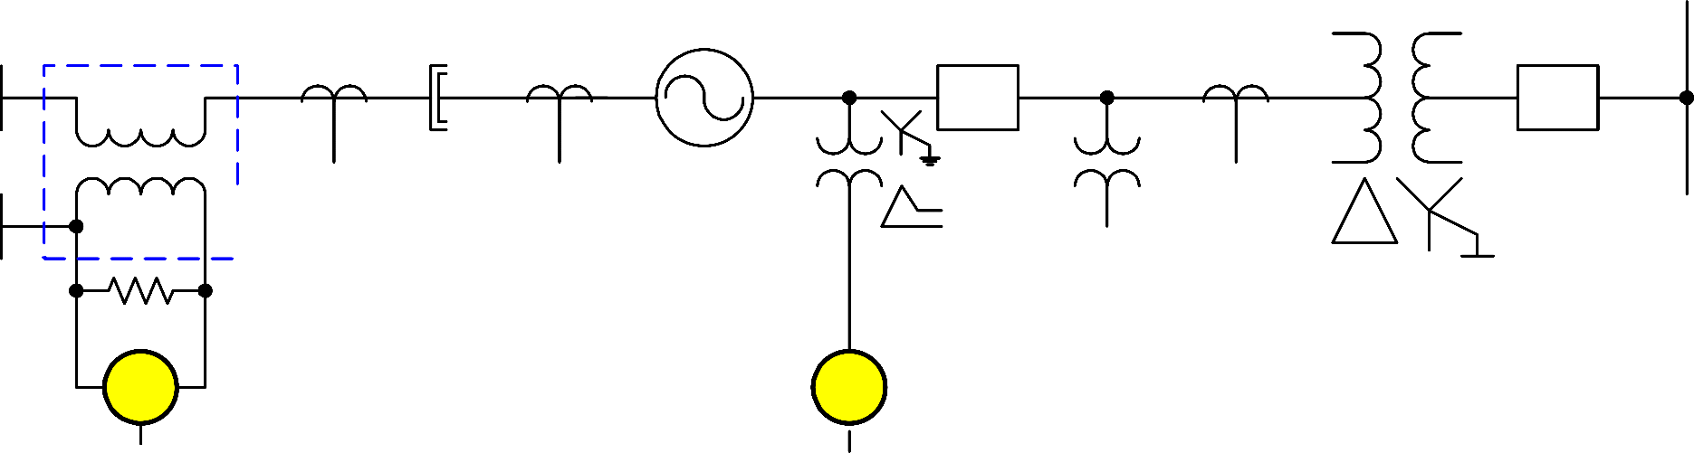
Transformador de Aterrizamiento.
Transformador de UNIDAD.
TC
TC´s
TP´s
TP´s
TC´s
52-G
52-U
59
N
59
D

Slide 143
Transformador de Aterrizamiento.
TC
TC´s
TP´s
59
N
59
D

Slide 144
60FL- PERDIDA DE FUSIBLES.
En generadores grandes, es práctica común usar dos o más grupos de transformadores de potencial (TP’s) en la zona de protección del generador.
Los TP’s están normalmente conectados en estrella a tierra, normalmente tienen fusibles secundarios y posiblemente fusibles primarios.
Estos TP’s son usados para proporcionar potencial a los relés de protección y al regulador de tensión.

Slide 145
Si se funde un fusible en los circuitos de los TPs, las tensiones secundarias aplicadas a los relés y al regulador de tensión serán reducidas en magnitud y desplazadas en ángulo de fase.
Típicamente, los esquemas de protección tales como 21, 32, 40 y 51V son afectados y normalmente son bloqueados cuando se pierde potencial.
Si los TP's que pierden potencial alimentan al regulador, su control se debe transferir a operación manual, a otro regulador o a otros TPs, lo que sea apropiado para evitar una condicion de sobreexcitacion.

Slide 146
El método más común para proporcionar protección por pérdida de la señal de TP’s es un relevador de balance de tensiones, el cual compara la tensión secundaria trifásica de 2 grupos de TP’s.
Cuando un fusible se funde en el circuito de alguna de las fases de un grupo de TP’s, la relación de tensiones sufre un desbalance y el relevador opera.
Históricamente, este relevador ha sido ajustado alrededor del 15% de desbalance entre tensiones.

Slide 147
GEN.
TP´s
TP´s
TRAFO UNIDAD
Regulador de Voltaje.
60
Relevador de Proteccion.

Slide 148
Un método moderno usado en la detección de fallas de TP’s hace uso de la relación de tensiones y corrientes de secuencia durante la pérdida de potencial.
Cuando se pierde la señal de un TP, las tres tensiones de fase se vuelven desbalanceadas.
Debido a este desbalance, se produce una tensión de secuencia negativa.
La tensión de secuencia positiva disminuye con la pérdida de la señal de un TP.

Slide 149
Para distinguir esta condición de una falla, se verifican las corrientes de secuencia positiva y negativa.
Este tipo de detección puede ser usado cuando únicamente se tiene un grupo de TP’s aplicados al sistema del generador.
Este método es implementado fácilmente en sistemas de protección de generador basados en microprocesadores digitales.

Slide 150
Transformador de UNIDAD.
TC´s
TP´s
TP´s
TC´s
52-G
52-U
60
FL

Slide 151
64B- ESCOBILLA SUELTA.
El uso del metodo de inyeccion para la deteccion de tierra en el campo, provee una manera de determinar el estado del contacto entre la escobilla y el rotor (campo) del generador.
Si una escobilla se suelta mientras la unidad esta en servicio, puede causar un daño sustancial a la estructura de montaje de la escobilla debido al arco creado, y eventualmente causara disparo de la unidad por perdida de campo.

Slide 152
GENERADOR
+
ROTOR
EXCITACION
RELEVADOR DE PROTECCION
DISPOSITIVO ACOPLADOR PASIVO
-

Slide 153
Saber cuando cuando deben ser reemplazadas o ajustadas las escobillas es una informacion valiosa para el personal de mantenimiento.
El relevador proporciona monitoreo que puede detectar los mas minimos cambios en el circuito de escobilla suelta durante la operación del generador.
Analizando la señal del voltaje de retorno inyectado por el relevador de tierra en el campo, se observa que tan bueno es el contacto entre las escobillas y el rotor del generador (campo).

Slide 154
La siguiente figura muestra la señal de voltaje de
regreso.
VOLTAJE EN ESCOBILLA ( Vf )
TIEMPO

Slide 155
El inicio de la forma de onda de regreso es redondeado debido a la capacitancia del bobinado del campo.
Cuando la escobilla comienza a abrirse, la capacitancia vista por la señal inyectada se reduce, y la señal de regreso aumenta muy rapidamente.
El nivel del voltaje es medido en un punto fijo de la señal del voltaje de retorno (Vf).
El voltaje es medido durante cada ciclo de la onda cuadrada.

Slide 156
Cuando el voltaje se eleva sobre el nivel normal por un tiempo conveniente, una alarma alerta al operador de que las escobillas deben ser inspeccionadas.

Slide 157
VOLTAJE EN ESCOBILLA ( Vf )
ALARMA
NORMAL
PUNTO DE MEDICION

Slide 158
VOLTAJE EN ESCOBILLA ( Vf )
ALARMA
NORMAL
Incremento
de Riso
debido
al incremento de resistencia en la Escobilla.
la
PUNTO DE MEDICION

Slide 159
EXC.
Relevador
41
Acoplador
Transformador
de UNIDAD.
TC´s
TP´s
TP´s
TC´s
52-G
52-U

Slide 160
EXC.
Relevador
Acoplador
TP´s
52-G
41
TC´s

Slide 161
64F- FALLA A TIERRA EN EL CAMPO.
El circuito de campo de un generador es un sistema de
C.D. no puesto a tierra.
Una sola falla a tierra generalmente no afectará la operación de un generador ni producirá efectos de daño inmediato.
Sin embargo, la probabilidad de que una segunda falla a tierra ocurra es mayor después de que la primera falla a tierra ha ocurrido.

Slide 162
+
-
41

Slide 163
+
-
41

Slide 164
+
-
41

Slide 165
+
-
41

Slide 166
Cuando se tiene una segunda falla a tierra, una parte del devanado de campo estará corto circuitada, produciendo por lo tanto flujos desbalanceados en el entre hierro de la máquina.
Los flujos desbalanceados magnéticas desbalanceadas las
producen fuerzas cuales dan como
resultado vibración y daño de la máquina.
Una tierra en el campo también produce calentamiento del hierro del rotor debido a las corrientes desbalanceadas.

Slide 167
Dentro de la industria las prácticas de disparo para relés de tierra en el campo no están bien establecidas.
Algunas empresas disparan, mientras que otras prefieren alarmar, arriesgando así tener una segunda falla a tierra y mayor daño.
Existen varios métodos de uso común para detectar tierras en el campo del rotor.

Slide 168
+
-
41
64F
+
64F
-

Slide 169
+
-
41
64F
+
64F
-

Slide 170
Una tierra en cualquier punto del campo causará que el relé opere.
Se usa una escobilla para aterrizar la flecha del rotor puesto que la película de aceite de los cojinetes puede insertar suficiente resistencia en el circuito, de forma que el relé podría no operar para una tierra en el campo.
Un retardo de tiempo de 1.0 – 3.0 segundos es normalmente usado con este relé.

Slide 171
Un segundo método usado para detectar tierras en el circuito de campo, usa un divisor de tensión y un relé sensible de sobretensión entre el punto medio del divisor y tierra.
Una tensión máxima es impuesta al relé por una tierra en el lado positivo o negativo del circuito de campo.
Sin embargo, existe un punto ciego entre positivo y negativo en el que una falla a tierra no producirá una tensión a través del relé.
La siguiente figura ilustra este método.

Slide 172
V
+
R1
-
R2
41
64F

Slide 173
Este relevador está diseñado para superar el problema usando un resistor no lineal (varistor) en serie con una de los dos resistencias (la resistencia del varistor varía con la tensión aplicada), en el divisor de tensión.
El divisor es dimensionado de tal forma que el punto ciego del devanado de campo está en el punto medio del devanado cuando la tensión del excitador está a tensión nominal.
Los cambios en la tensión del excitador moverán el punto ciego del centro del devanado de campo.

Slide 174
El metodo de inyeccion de baja frecuencia, ha sido ampliamente usado en europa con gran éxito.
Una señal cuadrada de ±15, es aplicada al campo atravez de un acoplador de tierra, la señal de retorno del voltaje es modificada debido a la capacitacia del devanado de campo.
La frecuencia de la señal es ajustada (0.1 a 1.0 Hz), para compensar la capacitacia del devanado de campo.
Comparando la señal de voltaje de entrada y salida, el relevador calcula la resistencia del devanado de campo.

Slide 175
GENERADOR
+
ROTOR
EXCITACION
RELEVADOR DE PROTECCION
DISPOSITIVO ACOPLADOR PASIVO
-

Slide 176
El proposito del circuito acoplador es aislar el alto nivel de voltaje del campo, del amplificador de la señal cuadrada.
La resistencia a tierra del rotor (campo) y la resistencia del acoplador, dividen la señal de voltaje inyectada, como un divisor de voltaje.
El voltaje proporcional a la resistencia del campo a tierra, es retroalimentado al relevador digital atravez de acoplador.

Slide 177
Vf
V. RESISTENCIA ROTOR A TIERRA (V)
6
5
4
3
2
1
KΩ
0
20
40
60
80
100
120
140
RESISTENCIA ROTOR A TIERRA.

Slide 178
EXC.
Relevador
41
Acoplador
Transformador
de UNIDAD.
TC´s
TP´s
TP´s
TC´s
52-G
52-U

Slide 179
EXC.
Relevador
Acoplador
TP´s
52-G
41
TC´s

Slide 180
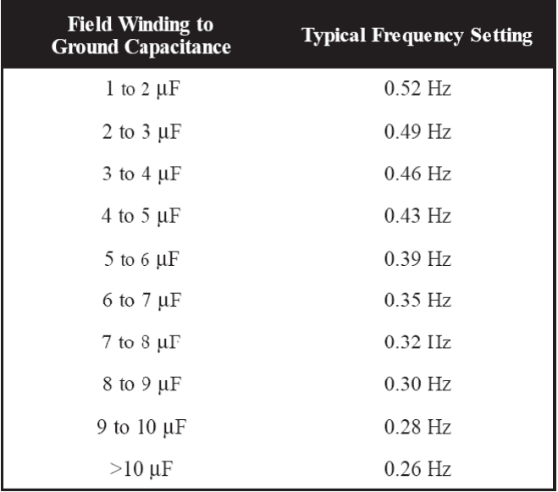

Slide 181

100 %-
FALLA A TIERRA DEL ESTATOR
(59N/27TH).
El esquema de protección más ampliamente usado en sistemas puestos a tierra con alta impedancia, consiste de un relé de sobretensión con retardo de tiempo (59N) conectado a través del resistor de puesta a tierra para sensar tensión de secuencia cero.
Estos esquemas, aunque adecuados, sólo proporcionan protección sensible para únicamente alrededor del 95% del estator.

Slide 182
Esto es debido a que la falla en el 5% restante del devanado, cerca del neutro, no causará suficiente tensión residual de 60 Hz para operar a estos relés.
Es importante proteger todo el generador con un sistema de protección de falla a tierra adicional de tal forma que se cubra el 100% del devanado.
Las componentes de tensión de 3ª Armónica están presentes en las terminales de casi todas las máquinas en diferentes grados; se presentan y varían debido a las diferencias en el diseño y fabricación.

Slide 183
Para una falla cercana al neutro, el nivel de tensión de tercera armónica en el neutro disminuye.
Por lo tanto, un relevador de baja tensión que operan a partir de la tensión de 3ª Armónica medido en el extremo del neutro es usado para detectar las fallas cercanas al neutro.
Las fallas a tierra en el resto de los devanados seran detectadas por la protección de falla a tierra (59N).
La combinación de ambos relés proporciona protección al 100% del devanado del estator.

Slide 184
0%
100%

Slide 185
27 TH
5% - 10%
27
TN
0%
100%

Slide 186
27 TH
5% - 10%
59N
95% - 90%
27
TN
0%
100%
59N

Slide 187
27 TH
5% - 10%
59N
95% - 90%
27
TN
0% TRASLAPE
100%
10% - 30%
59N

Slide 188
Transformador de Aterrizamiento.
Transformador
de UNIDAD.
TC
TC´s
TP´s
TP´s
TC´s
52-G
52-U
27
TN
59N

Slide 189
Transformador de Aterrizamiento.
TC
27
TN
59N

Slide 190

64S-
FALLA A TIERRA DEL ESTATOR
(INYECCION DE SEÑAL BAJA FREC.)
Un metodo para proporcionar una proteccion del 100% del devanado del estator, se logra atravez de la inyeccion de una señal de baja frecuencia (20 Hz), atravez del secundario del transformador de neutro.
Este metodo proporciona proteccion para el generador cuando esta en linea, y cuando esta fuera de linea (mientras que el generador de señal y el relevador de proteccion esten energizados).

Slide 191
El voltaje de 20Hz se inyecta al secundario del transformador de neutro, atravez de un filtro pasa banda, el cual solo deja pasar la señal de 20 Hz, y rechaza todas las demas señales.
Ademas de la inyeccionde voltaje, se utiliza un CT para medir la corriente producida por la baja frecuencia (20 Hz).
Cuando el generador opera normalmente, sólo una pequeña cantidad de corriente de 20 Hz fluira por el estator, como resultado de la capacitacia del estator a tierra.

Slide 192
La corriente de 20 Hz que fluye atravez del estator en condiciones normales es :
^{V}20
* N²
^{I}NF
=
X
CS

Slide 193
La corriente de 20 Hz que fluye atravez del estator en condiciones normales es :
^{V}20
* N²
^{I}NF
=
X
CS
Relacion del Transformador de Neutro.
V. 20 Hz
Capacitancia
Corriente sin Falla.
Estator a Tierra

Slide 194
Cuando ocurre una falla a tierra en el estator (en cualquier parte del devanado), la corriente de 20Hz se incrementara, esto debido a que la capacitacia sera cortocircuitada.
Este cambio en el nivel de corriente es detectado por el relevador, el cual despues de un tiempo ajustado, envia una señal de disparo.

Slide 195
Transformador de Aterrizamiento.
Transformador
de UNIDAD.
TC
TC´s
TP´s
TP´s
TC´s
52-G
52-U
Filtro de
Acoplamiento.
TC
Generador de Baja
Frecuencia 20 Hz..
Relevador de Proteccion.

Slide 196
Transformador de
Generador de Baja Frecuencia 20 Hz..
Aterrizamiento.
TC
Filtro de Acoplamiento.
Relevador de Proteccion.
TC

Slide 197
78- FUERA DE PASO.
Existen muchas combinaciones
de condiciones de
operación, fallas y otros disturbios que podrían causar una condición de pérdida de sincronismo entre dos partes de un sistema de potencia o entre dos sistemas interconectados.
Si tales eventos ocurren, los generadores asincrónicos deben ser disparados tan pronto como sea posible para prevenir daños al generador o antes de que se produzca una salida mayor.

Slide 198
Adicionalmente a la liberación prolongada de falla, otros factores que pueden llevar a la inestabilidad son:
Operación de generadores en región adelantada durante periodos de carga ligera.
Baja tensión del sistema.
Baja excitación de la unidad, impedancia excesiva entre la unidad y el sistema.
Operaciones de switcheo de líneas.
La condición de pérdida de sincronismo causa altas corrientes y esfuerzos en los devanados del generador y altos niveles de pares transitorios en la flecha.

Slide 199
Si la
frecuencia
de deslizamiento
de la
unidad con
una
respecto al sistema de potencia se aproxima a
frecuencia torsional natural, los pares pueden ser lo suficientemente grandes para romper la flecha.
Por lo tanto, es deseable disparar inmediatamente la unidad, puesto que los niveles de par en la fecha se forman con cada ciclo subsecuente de deslizamiento.
Esta formación es el resultado del continuo incremento de la frecuencia de deslizamiento, la cual pasa por la primera frecuencia torsional natural del sistema de la flecha.

Slide 200
El transformador elevador de la unidad también estará
sujeto a devanados,
muy altas corrientes transitorias en las cuales imponen grandes esfuerzos
mecánicos en sus devanados.
La mejor forma para visualizar y detectar el fenómeno de pérdida de sincronismo es analizar las variaciones en el tiempo de la impedancia aparente como es vista en las terminales del generador o en las terminales de alta tensión del transformador elevador.
Esta trayectoria de la impedancia aparente depende del tipo del gobernador, del sistema de excitación de la unidad y del tipo de disturbio que inició la oscilación.

Slide 201
EG∠δ
ES∠0°
ZG
ZL
ZS

Slide 202
EG∠δ
ES∠0°
ZG
ZL
ZS
_{I =} EG∠δ - ES∠0° ZG + ZL + ZS

Slide 203
PE = ^{E E} Sen δ
G S
ZT
ZT = ZG + ZL + ZS
τm
δ
0°
45°
90°
135°
180°

Slide 204
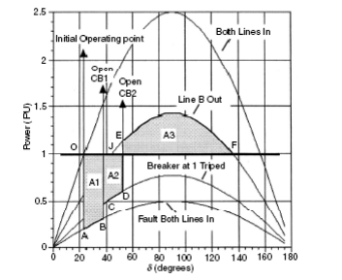

Slide 205
Diametro : 2X'd + 1.5 XTG Distancia del Blinder (d) =
((X'd + XTG + XmaxSG1)/2) x tan (90-(d/2));
d: Separacion angular entre el generador y el sistema, en el cual el relevador determinara inestabilidad.
Si no existe un estudio de estabilidad: d = 120º
t = Resultado del estudio de destabilidad. Tipicamente 40 < t < 100 ms

Slide 206
Transformador de UNIDAD.
TC´s
TP´s
TP´s
TC´s
52-G
52-U
78

Slide 207
81- SOBRE-BAJA FRECUENCIA.
Tanto el generador como la turbina están limitados en el grado de operación a frecuencia anormal que puede ser tolerados.
A frecuencias reducidas, se tendrá una reducción en la capacidad del generador.
La turbina, especialmente turbinas de vapor y gas, el funcionamiento a frecuencias bajas es más estricto que en generador, debido a las posibles resonancias mecánicas en las muchas etapas de los álabes de la turbina.

Slide 208
La desviación de la velocidad nominal bajo carga traerá estímulos de frecuencias cercanos a una o más de las frecuencias naturales de los varios álabes y habrá un incremento en los esfuerzos vibratorios.
A medida | que se | incrementan | los | esfuerzos
vibratorios, | el daño | es acumulado, | lo | cual puede
conducir a la fractura estructura de los álabes.
de algunas
partes
de la

Slide 209
Las condiciones de frecuencia anormal pueden causar disparos de generadores, que líneas de enlace se abran por sobrecarga o que partes del sistema se separen debido a las oscilaciones de potencia y a la inestabilidad resultante.
Esto podría dar como resultado que el sistema de potencia se separe en una o más islas aisladas eléctricamente.
En un sistema de potencia pueden ocurrir dos tipos de condiciones de frecuencia anormal:

Slide 210
La condición de baja frecuencia ocurre en un sistema de potencia como resultado de una súbita reducción en la potencia de entrada por la pérdida de generador(es) o pérdidas de enlaces clave de importación de potencia.
Esto puede producir un decremento en la velocidad del generador, lo que causa una disminución de la frecuencia del sistema.

Slide 211
La condición de sobrefrecuencia ocurre como resultado de una pérdida súbita de carga o pérdida de enlaces clave de exportación de potencia.
La salida del impulsor que alimentaba la carga inicial es absorbida por la aceleración de estas unidades y puede resultar un incremento en la frecuencia del sistema.

Slide 212
81U ALARMA:
Pickup: 59.5 Hz.
Tiempo: 10 s
81U DISPARO:
Este ajuste debera estar por debajo del ajuste del relevador de deslastre de carga por baja frecuencia, y por encima del limite de operacion de baja frecuencia de la turbina.

Slide 213
81O ALARMA
Pickup: 60.6 Hz.
Tiempo: 5 sec.

Slide 214
Transformador de UNIDAD.
TC´s
TP´s
TP´s
TC´s
52-G
52-U
81

Slide 215
87- DIFERENCIAL DE CORRIENTE.
Una falla de fase en el devanado del estator del generador es siempre considerada como seria, debido a las altas corrientes encontradas y el daño potencial a los devanados de la máquina, así como a las flechas y el acoplamiento.
Los largos tiempos de reparación para máquinas severamente dañadas pueden ser muy costosos; por consiguiente, también generan altos costos por reemplazo de potencia mientras la máquina está fuera de servicio.

Slide 216
Por lo tanto, es muy importante minimizar el daño debido a fallas en el estator.
Para agravar esta situación, la corriente de falla en un generador fallado no se INTERRUMPE cuando el campo del generador es disparado y el generador es separado del sistema.
La energía almacenada en el campo continuará alimentando corriente de falla por varios segundos.
Las unidades generadoras grandes usan protección de alta rapidez para detectar estas severas fallas en el devanado del estator y minimizar el daño.

Slide 217
El uso de métodos de rápida desexcitación puede ser justificable para producir el decremento rápido de las corrientes de falla.
Normalmente se usa un relé diferencial de alta rapidez para detectar fallas trifásicas, de fase a fase y de doble fase a tierra.
Las fallas de una fase a tierra no son normalmente detectadas por los relés diferenciales de máquinas, a menos que su neutro esté puesto a tierra sólidamente o con baja impedancia.

Slide 218
Un relé diferencial no detectará una falla entre espiras en la misma fase debido a que la corriente que entra y sale del devanado no cambiará.
Normalmente la protección de fallas de fase del estator del generador no necesita ser relacionada con Inrush como en un esquema de protección de transformador, puesto que la tensión del generador es creada lentamente cuando el campo es aplicado.

Slide 219
La protección diferencial de porcentaje variable es más usada para máquinas grandes.
La pendiente puede variar desde 5% a 50% ó más.
Un relé de porcentaje fijo es normalmente fijado de 10 a 25%.
Los transformadores de corriente usa dos en un esquema de relé diferencial deben tener preferentemente las mismas características; sin embargo, la diferencial de porcentaje variable es generalmente más tolerante a errores de TCs con altas corrientes.

Slide 220
PU : 0.3 A
Pendiente : 10%
Tiempo: Instantaneo.

Slide 221
Transformador de UNIDAD.
TC´s
TP´s
TP´s
TC´s
52-G
52-U
87

Slide 222


